Slide 1
ICHDKK akutní tepenné uzávěry
Tromboflebitis
Flebotrombóza
Erysipel
Klinika interní, geriatrie a praktického lékařství

Slide 2
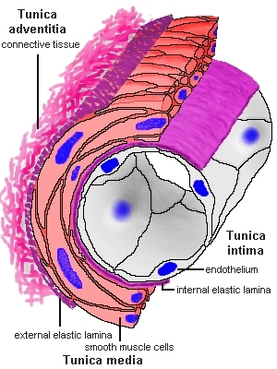
Obecná stavba cévní stěny
Intima – vnitřní nesmáčivá výstelka kryta endotelem
Media – střední vrstva tvořena elastickým vazivem a buňkami hladké svaloviny
Adventicie – vnější vazivová
vrstva

Slide 3
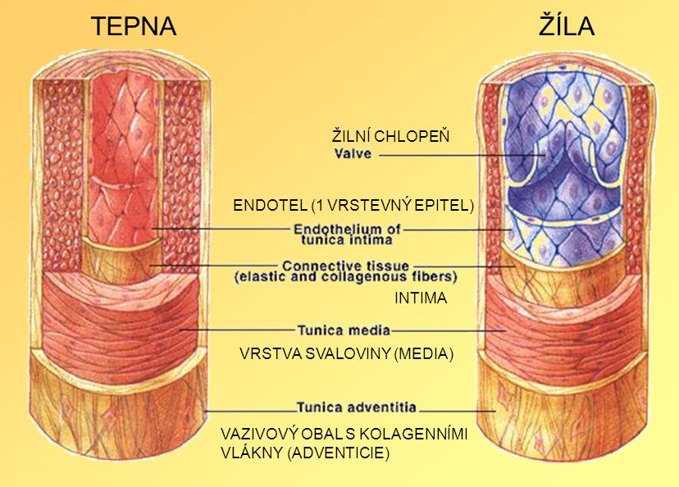
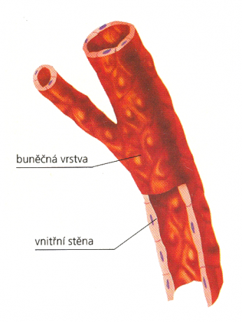
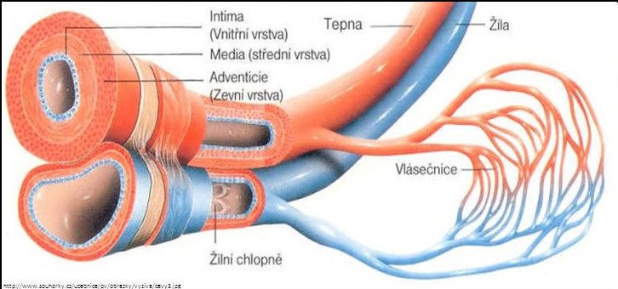
Kapilára (vlásečnice)

Slide 4
Vyšetřovací metody
Anamnéza
- Rodinná i osobní anamnéza zaměřena na onemocnění spojené s aterosklerózou, TEN, anamnéza kouření
- u tepenného uzávěru důležité klaudikace, klaudikační interval
- u žilního uzávěru anamnéza imobilizace – operační výkon, cestování, riziková medikace (kortikoidy, HAK, …)

Slide 5
Vyšetřovací metody
Fyzikální vyšetření
Vyšetření tepen – kvalita kůže, atrofie, vymizení podkožního tuku, ztráta ochlupení, nechty nerostou, deformují se, kůže je suchá, změna barvy až mramoráž, změna teploty
- hmatání pulzací tepen, slyšitelný šelest nad zúžením
Vyšetření žil – otok- asymetrický u HŽT, zabarvení – phlegmasia alba et phlegmasia coerulea dolens
- Bolest spontánní i palpační
- Homansovo a plantární znamení

Slide 6
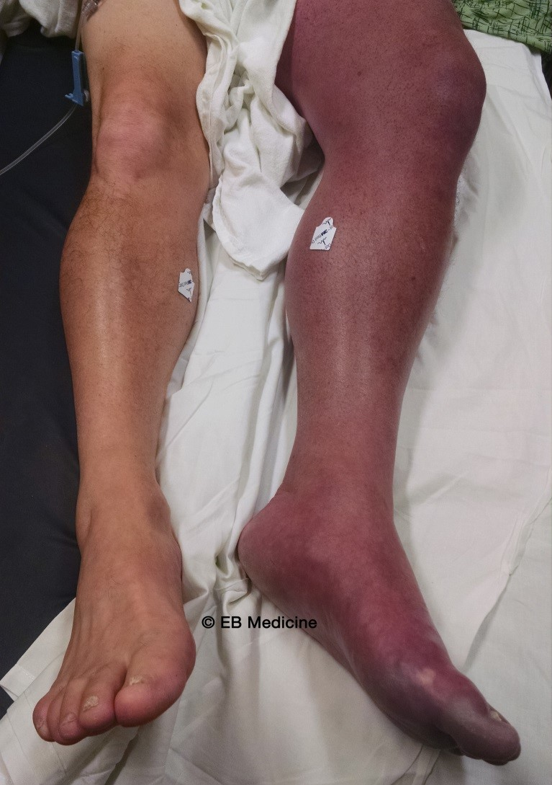
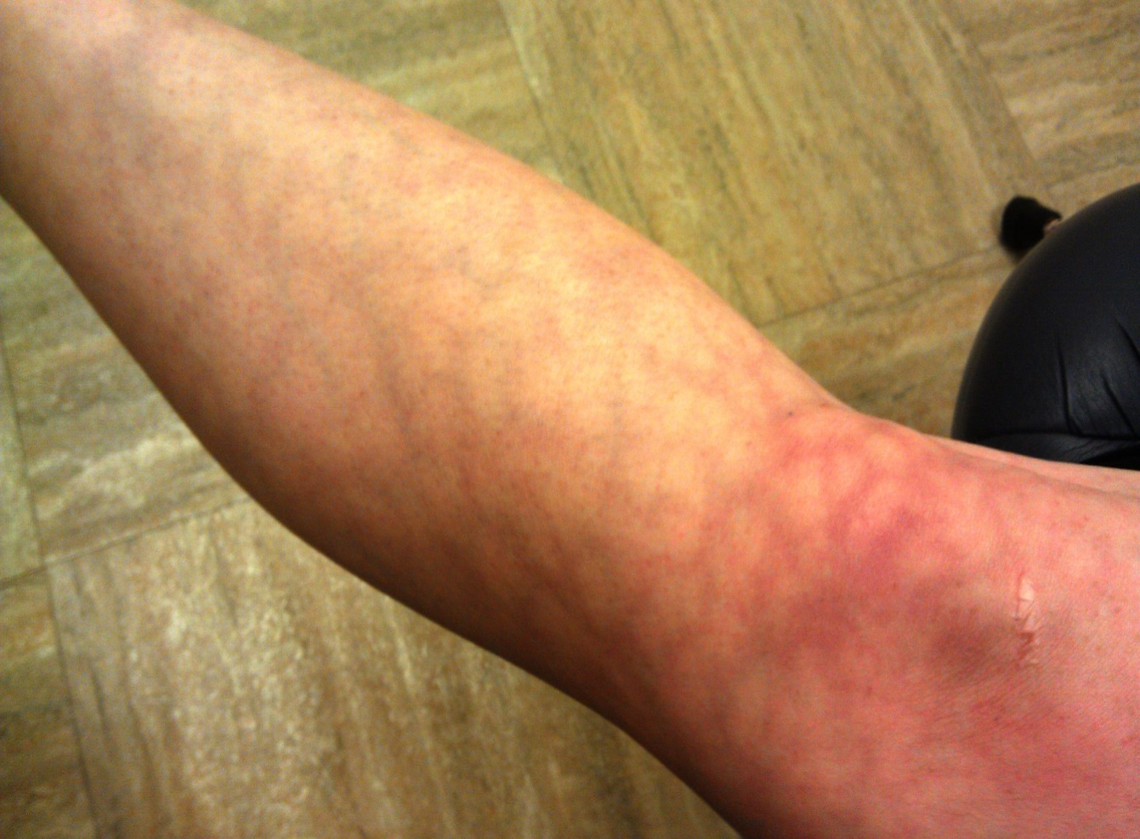
Phlegmasia coerulea dolens a mramoráž DKK

Slide 7
Vyšetřovací metody
Laboratorní
- KO, koagulace vč. DD, trombofilní stavy, biochemie vč. lipidogramu, KM a glykémie
Přístrojové
- UZ doppler – zlatý standard
- dále CT nebo MR angiografie, DSA, flebografie, scintigrafie, Biopsie cévní stěny
- Zátěžové vyšetření na běhátku, Ratschowův test

Slide 8
Ischemická choroba dolních končetin
Tkáně DKK trpí nedostatkem živin a kyslíku v důsledku špatného prokrvení
Etiologie – nejčastěji AS
- další příčina: koarktace aorty, vaskulitidy, periferní embolizace, útlak okolí, iatrogenní poškození, Bürgerova nemoc (u mladých kuřáků)
Rozsah poškození – u diabetiků spíše bércové tepny, u kuřáků a pac. s hyperlipidémií pánevní a stehenní řečiště
- Lerichův syndrom – izolované postižení distální aorty a její bifurkace až prox. úsek společných ilických tepen; na podkladě aterosklerózy (často v komb. s trombózou); klaudikace i v hýžďových svalech, u mužů poruchy potence

Slide 9
ICHDKK – Fontainova klasifikace
Stadium I - asymptomatické
Stadium IIa – klaudikace > 200m
Stadium IIb – klaudikace < 200m
Stadium III – Klidové bolesti
Stadium IV – trofické defekty

Slide 10
ICHDKK – diff dg.
Venózní uzávěr – bolest spíše tlaková, u ICHDKK křečovitá
- úleva od boleti při elevaci, u ICHDKK spíše zhoršení
Spinální etiologie („neurogenní klaudikace“)
– slabost, mravenčení, bolesti zad, specifické dermatomy, úleva při opoře v předklonu
Artropatie – bolesti v oblasti kloubů, typicky noční bolest

Slide 11
ICHDKK
Komplikace – obtížné hojení ran, defekty, gangréna, akutní tepenný uzávěr,
Terapie – nutná kompenzace hypertenze, hyperlipidémie a diabetu
- Antiagregace – ASA/clopidogrel
- Antikoagulace – pouze v případě embolizační geneze nebo u dilatační formy s intraluminálním trombem
- léčba klaudikací – vazodilatancia (cilostazol, naftidrofuryl, pentoxyfilin)
- PTA (stent), chirurgická terapie – bypass, trombarterectomie, amputace – poslední možnost

Slide 12
Akutní končetinová ischemie
Náhle vzniklá porucha prokrvení končetiny
Etiologie – nejčastěji embolie – Fisi, IM, endokarditída, aneurysma LK, paradoxní embolizace při FOA
- trombóza, ruptura AS plátu, disekce aorty, poranění tepny – např. po punkci
Klin. obraz – chlad, bledost až mramoráž končetiny, krutá bolest, snížená hybnost, chybění pulzací

Slide 13
Akutní končetinová ischemie
Diagnostika – Klinický obraz, UZ doppler, CT angiografie
Diff. dg. – phlegmasia coerulea dolens – také chybí pulzace
Komplikace – šok, ischemická nekróza, uvolnění myoglobinu > akutní renální selhání, kompartment syndrom

Slide 14
Akutní končetinová ischemie
Terapie – nejprve aplikace heparinu – zabrání narůstání trombu, analgetika
- přednostně chirurgická - embolektomie Fogartyho katetrem, bypass, lokální intraarteriální trombolýza, aspirační trombektomie

Slide 15
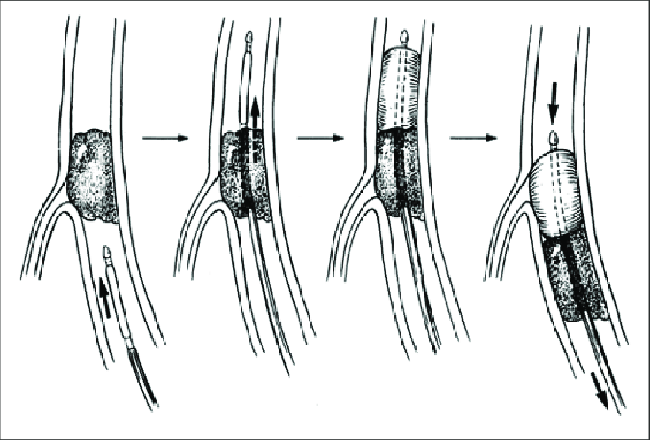
Embolektomie Fogartyho katetrem

Slide 16
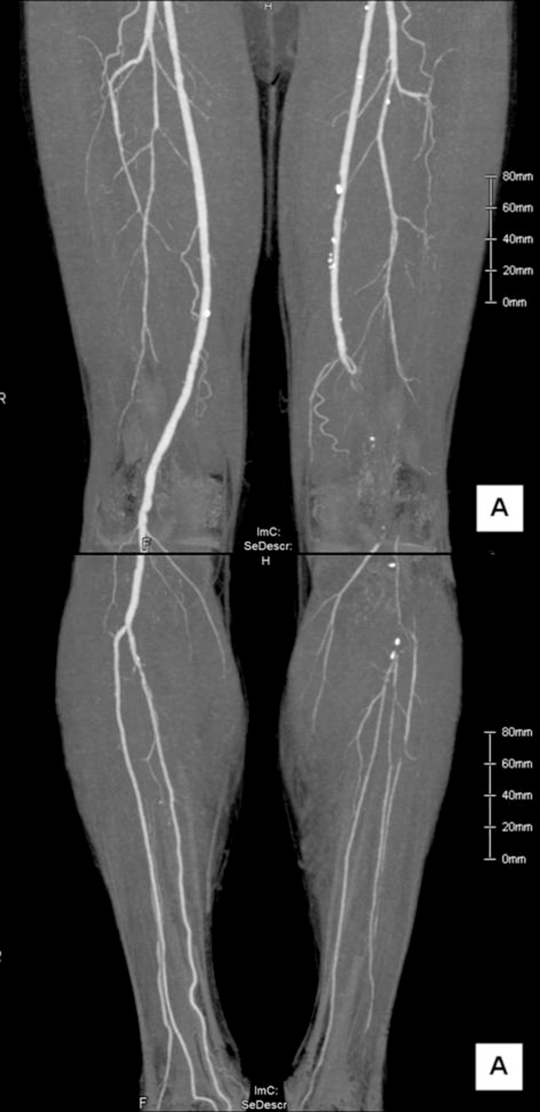
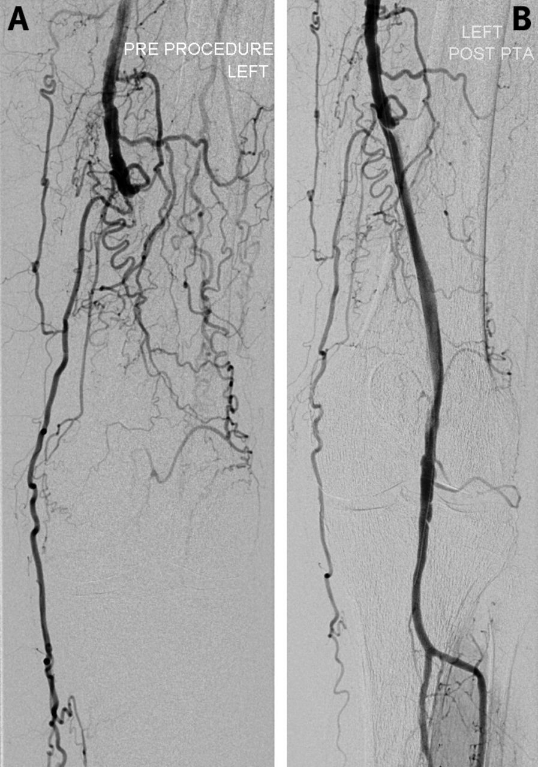

Slide 17
Onemocnění žil
– nedostatečnost žilní stěny, varixy („křečové žíly“)
Vakovité nebo válcovité rozšíření žilního kmene – povrchového nebo hlubokého
Etiologie – multifaktoriální – vrozená nedostatečnost vaziva, hormonální působení, dlouhé stání, těhotenství, obezita
Příznaky - viditelné a hmatné povrchové varixy, pocit přeplnění DKK a perimal. otoky zejména večer

Slide 18
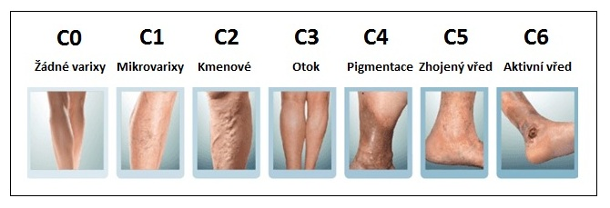
Klasifikace varixů DKK - CEAP

Slide 19
Varixy
Diagnostika – klinický obraz, UZ doppler – zejména před operačním odstraněním, kde nutno vyšetřit průchodnost hlubokého systému
Komplikace – flebitídy, žilní insuf.
Terapie – elastické (kompresivní) punčochy nebo bandáže, více pohybu, venotonika, odstranění chirurgicky, sklerotizace

Slide 20
Povrchová flebitída
Zánětlivé postižení varikózního uzlu nebo vény s trombotickým uzávěrem
Etiologie – mechanický útlak, na HKK často po venepunkcích, Bürgerova nemoc , malignita
Klinický obraz - známky zánětu v oblasti postižené vény, zatvrdnutí - známka trombózy
Diagnostika: klinický obraz, příp. UZ doppler
Terapie– hirudoid a antiflogistika lokálně, bandáže, při větším rozsahu nebo blízkosti saféno-femorální junkce, tj. při riziku přechodu do hlubokého systému antikoagulace, ATB při celkových známkách zánětu

Slide 21
Hluboká (flebo)trombóza
Intravaskulární trombóza v hlubokých žílách zejména DKK
Etiologie - obecně dysbalance ve Virchowově triádě (hyperkoagulační stav, stáza krve, porucha endotelu)
Predisponující faktory – operace, úrazy, imobilita, dlouhé sezení – cestování, sepse, obezita, malignity, trombofilní stavy, některé léky
Příznaky – otok, zteplání, palpační bolestivost v průběhu žil, může být i klidová, zvýraznění povrchové systému, pozit. Homans a plantární znamení

Slide 22
Hluboká (flebo)trobóza
Diagnostika – klinický obraz, UZ doppler, scintigrafie, elevace DD
Diff dg.: postrombotický syndrom, lymfedém, LIS, tepenný uzávěr – phlegmasia alba dolens – také chybí pulzace
Komplikace – PE, postrombotický syndrom
Terapie – Bandáže, klidový režim
- antikoagulace – LMWH, warfarin, NOAC
- lokální trombolýza – větší rozsah phlegmasia
ceorulea dolens nebo totální uzávěr VFC/VIC

Slide 23
Chronická žilní insuficience
Definice – stáza krve v DKK se zvýšením žilního tlaku a se sekundárními změnami žil a kůže
Etiologie – porucha funkce žilních chlopní s následnou poruchou mikrocirkulace
Příznaky – přechodné perimaleolární otoky, varixy, v pozdějších fázích i trvalé otoky s uvolněním hemosiderinu do kůže, vznik bércové ulcerace
Diagnostika – klinický obraz, UZ doppler
Terapie – kompresní léčba, venotonika

Slide 24
Lymfedém
Stáza v lymfatickém oběhu způsobující stázu lymfy v podkoží
Etiologie – častěji sekundární – porucha průchodnosti při tumorózním procesu, po operaci, zánětu, ozáření
Klinický obraz – postupně se zhoršující otok končetiny indurací podkoží
Dignostika – klinický obraz, lymfografie - lymfoscintigrafie
Komplikace – Erysipel, defekty, vzácně i maligní transformace - lymfangiosarkom
Terapie – lymfatická drenáž, kompresivní terapie, odstranění vyvolávající příčiny

Slide 25
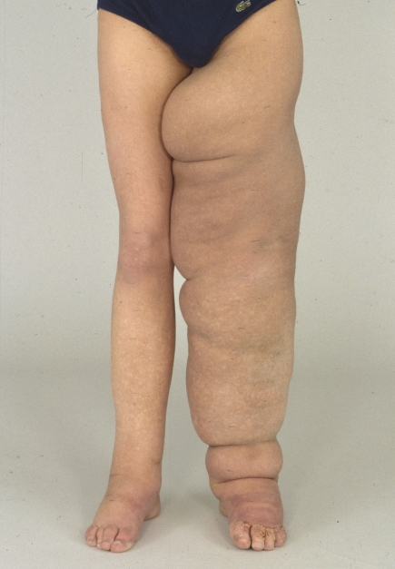
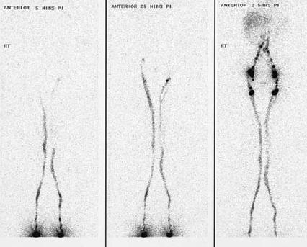
Lymfedém LDK Lymfoscintigrafie DKK

Slide 26
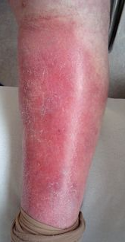
Erysipel
Akutní lymfangoitis a lymfandenitis
nejčastěji DKK
Etiologie – infekce Streptococus pyogenes
u rizikových osob (diabetes mellitus)
Klinický obraz – otok, zarudnutí s ostrým okrajem, bolestivost, celkové známky infekce
Dignostika – klinický obraz, laboratoř
Terapie – ATB – penicilinová, (linkosamidy)

